Slide 1
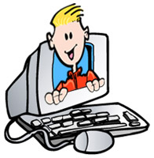

אני גולש נבון

Slide 2

השימוש ברשת האינטרנט
מקרב אלינו את העולם
ופותח בפנינו אפשרויות רבות...

Slide 3
מה אפשר לעשות
ברשת האינטרנט?
לשמוע
מוזיקה
לחפש מידע
ללימודים
לשחק
במשחקים
להתכתב
עם חברים
Notes:
לשאול את הילדים שאלה זו ולחכות לתשובותיהם

Slide 4
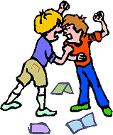
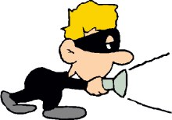
כמו בעולם הרגיל
גם באינטרנט יש דברים
שלא תמיד כל כך נעימים...

Slide 5




מי מנהל את האינטרנט ?
לאינטרנט אין מנהל !
אין שומר !
אין מי שקובע
מה מותר או אסור!
אין בקרה על
כל התכנים!
Notes:
הכותרות צריכות לעלות אחת אחרי השניה ואז להיות שקופות ואחריהן יעלה המשפט אז איך בכל זאת...

Slide 6
אז מה כבר
יכול לקרות לי?
אפשר לפגוע
בך
אפשר להעליב
אותך
אפשר לפגוע לך
במחשב
אפשר לרמות
אותך

Slide 7
אז איך להיות
גולש נבון וזהיר?
Notes:
קודם עולה הבועה של הבנתי ואז הבועה השניה

Slide 8
רגע, לפני שגולשים לכל אותם
דברים נפלאים ...
עוצרים וחושבים!
עוצרים
מכירים את הדברים הטובים
אבל גם את הסכנות ...
מכירים
ואז מחליטים מה עושים:
גולשים? יוצאים? מספרים?
מחליטים

Slide 9

ואיך אתם מתקשרים באינטרנט ?
שיח
ברשת
אני מדבר עם
ילדים מהכיתה
ב icq
אני מתכתבת
עם בת דודה שלי
בדואר אלקטרוני
אני מכיר חברים
בצ'אט של ערוץ הילדים
פעם ביקשתי עצה
בפורום של חיות מחמד

Slide 10
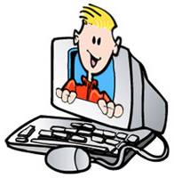
שיח
ברשת
מהי סביבת הפעולה ברשת ?
פורומים
דואר אלקטרוני
צ'אטים
I.C.Q, MESSENGER...

Slide 11
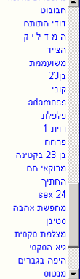
כדי להשתתף בשיח
צריך לבחור בשם משתמש
או כינוי
שיח
ברשת
איזה כינוי כדאי לבחור לעצמי ?
עם איזה כינוי אבחר לדבר ?
כשאנו משתמשים בכינוי:
אנשים בעלי כוונות רעות לא יוכלו לזהות אותנו
אנו יכולים להתבטא בחופשיות ובשוויוניות
אנו יכולים להתייעץ בלי להזדהות
אנו יכולים לדמיין שאנו דמויות אחרות

Slide 12
שיח
ברשת
הכינוי כמו מסיכה
חשוב לזכור :
לא רק אני משתמש בכינוי באינטרנט
לא תמיד יודעים מי באמת מאחורי הכינוי!
האם זה חבר אמיתי ?
או אחד שלבש מסכה ?

Slide 13
שיח
ברשת
רונן (שם בדוי ) מכיתה ג' שוחח ברשת בצ'אט
עם בחור שהציג עצמו בכינוי המומחה
וסיפר לרונן שהוא טכנאי מחשבים. המומחה הבטיח לרונן משחקי מחשב אם ייפגש איתו...
למרות שלא הכיר את הבחור, הסכים רונן להיפגש
עימו אחרי הלימודים בקניון.
האם רונן נהג נכון ?
כיצד היה עליו לנהוג ?

Slide 14
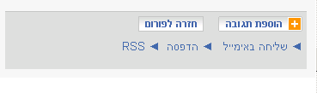
שיח
ברשת
לפעמים מנצלים את הרשת להפיץ שמועות ורכילות
הי
שמעתם שתפסו את גיא מעתיק במבחן במדעים?
המורה מאד כעסה עליו וקרעה לו את המבחן
לפני כל הכיתה איזה פדיחה

Slide 15
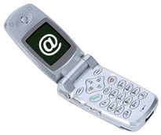
שיח
ברשת
לפעמים מבקשים ממני לכתוב פרטים מזהים
הכניסו את מספר הטלפון
הסלולארי שלכם
ואנחנו נשלח לכם
SMS עם קישור
הכניסו מספר:
05
שלח

Slide 16
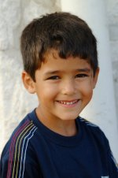
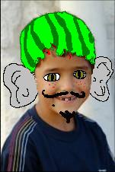
שיח
ברשת
אפשר לשנות תמונות באופן פוגע

Slide 17
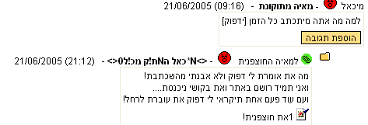
שיח
ברשת
לפעמים כותבים בשפה גסה ומעליבה

Slide 18
גולש נבון צריך לדעת...
מסור רק פרטים כלליים ולא פרטים מזהים לאנשים איתם אתה משוחח ברשת
הפסק מייד שיחה בה אתה מרגיש לא נוח וספר לאדם מבוגר שאתה סומך עליו
אם אתה רוצה להיפגש עם חבר שהכרת ברשת, בקש מאדם מבוגר שילווה אותך וקבע פגישה במקום ציבורי
אל תקבל מתנות מאנשים שנפגשת איתם ברשת
נסח את דבריך בזהירות, בשפה ברורה ובלי לפגוע
אל תפרסם פרטים, מידע ותמונות של אחרים ללא רשותם
Notes:
להכניס היגד אחר היגד

Slide 19
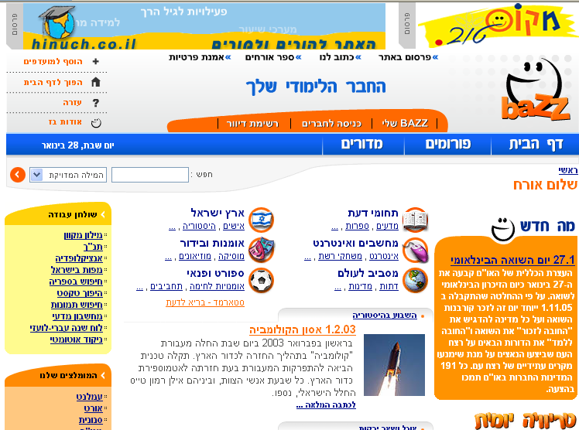
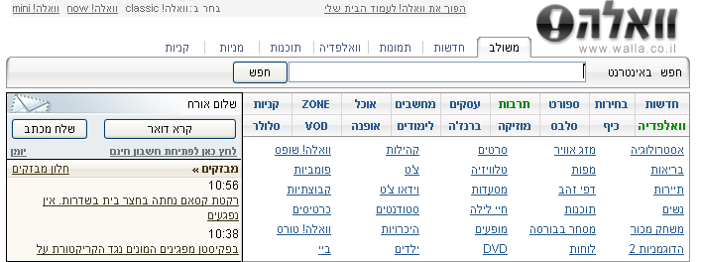
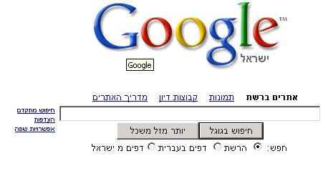

באינטרנט יש מיליוני אתרים
חלק טובים וחלק ממש רעים ...
אתרים ברשת
Notes:
להכניס כל אחד מהסמלים אחד אחרי השני

Slide 20
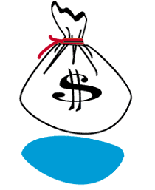


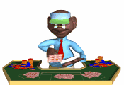
אפשר בקלות ללכת לאיבוד ברשת
אתרים ברשת
אפשר לעבור בקלות
מאתר לאתר
ולפעמים שוכחים
מה חיפשנו בהתחלה
יש אתרים עם מידע
לא נכון או מטעה
יש אתרים
שמלמדים אותנו לעשות
דברים שאסור
לעיתים מגיעים
לאתרים עם תכנים
שלא מתאימים לנו

Slide 21
אתרים ברשת
גולש נבון צריך לדעת...
לזכור מה אתה מחפש ומדוע נכנסת לאתר ?
אם הגעת לאתר עם תוכן שלא מתאים לך, צא ממנו
בדוק את אמינות המידע שמצאת

Slide 22
פעם
שחקתי עם חברים במגרש,
הלכתי לתנועת נוער
היום יש לי רק מחשב...
ניהול זמן
הגלישה
לא יוצאים
אין חברים!
מסתתרים בחדר
לא אוכלים
יורדים בלימודים
רבים עם המשפחה,
המורים, החברים

Slide 23

גולש נבון צריך לדעת...
נהל יומן ולוח זמנים המאפשר לך פעילויות מגוונות
הגדר את הצורך והמטרות בפעילות ליד המחשב
התחשב בשותפים נוספים בבית הזקוקים למחשב

Slide 24
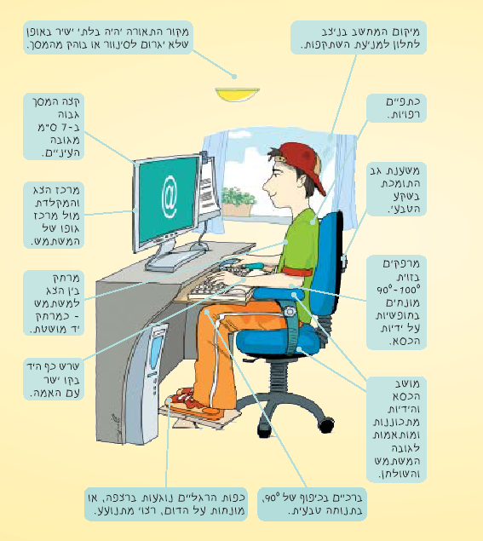
לישיבה ממושכת ליד המחשב
השלכות גופניות
משרד
הבריאות
ממליץ:
משרד הבריאות שירותי בריאות הציבור לשכת הבריאות המחוזית ת"א

Slide 25
עבודה מול מחשב מאמצת
את שרירי הגוף
שנה את תנוחת הישיבה
הרפה את העיניים- עצום את עיניך וקח נשימה, התבונן למרחק מצמץ מספר פעמיים
הרפה את שורש כף היד- סיבוב אמת היד ונפנוף פרקי ידיים
הרפה את הזרועות, ניעור הזרועות ציור שמיניות, פיתולים ועיגולים באוויר
אוורר את חדר העבודה
משרד הבריאות שירותי בריאות הציבור לשכת הבריאות המחוזית ת"א

Slide 26
כל כך קל אבל ...אסור
התנהגות
בסביבת מחשב
בערב, נזכר אמנון כי לא הכין את העבודה שהתבקש להכין בגיאוגרפיה למחר בבוקר.
אמנון ניגש למחשב, גלש לאתר של עבודות מוכנות ושמר אחת העבודות במחשב שלו. לאחר מכן, הוריד מהעבודה את שם הכותב המקורי, שינה את הגופנים וצבעי הכותרות והכין שער חדש עם שמו. למחרת הגיש אמנון את העבודה למורה וציין כי העבודה הייתה קשה מאד וגזלה ממנו זמן רב.

Slide 27
התנהגות
בסביבת מחשב
גולש נבון צריך לדעת...
השמטת שם הכותב המקורי, פוגעת בזכויות
היוצרים שלו
שינוי גופנים ועיצוב אינו משנה את העובדה
שהעבודה הועתקה
עריכה מחדש של עבודה גם היא נחשבת כהעתקה
ואינה הוגנת

Slide 28
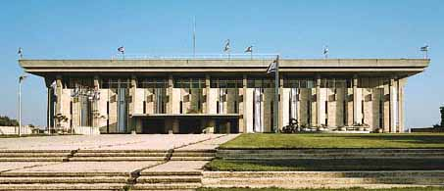
כדאי לדעת
לאינטרנט אמנם אין מנהל ואין שומר אך:
חוקי המדינה חלים גם על האינטרנט !

Slide 29


גלישה נבונה
מונעת סכנה
תעודת
גולש נבון

